Slide 1
ГККП «Индустриально-технический колледж, город Степногорск» Специальность: 1402000 «Техническая эксплуатация дорожно-строительных машин (по видам)» 2 курс, группа 2МЭ-18 Мастер производственного обучения Раицкая О.Ю.
Приёмы управления гидравлическим экскаватором с прямой лопатой при разработке грунта в отвал

Slide 2
Разработка грунта

Slide 3
Забой экскаватора с прямой лопатой
К забою для экскаватора относят массив разрабатываемого грунта или полезного ископаемого, площадку для установки транспортных средств. Когда разработка ведется в отвал, к забою относят также площадку, на которую выгружают из ковша грунт или полезное ископаемое. Размеры и форма забоя зависят от рабочего оборудования экскаватора, его размеров, вида транспортных средств (если разработку ведут с погрузкой в эти средства), от назначения проводимых работ. Если земляные работы ведут для устройства или образования земляного сооружения (котлована, траншеи, выемки), размеры забоя зависят также от размеров земляного сооружения. Забой должен быть запроектирован так, чтобы создавались условия для наилучшего использования экскаватора, высокой производительности труда и снижения стоимости работ.

Slide 4
Работа экскаватора с прямой лопатой
Рабочее оборудование прямой лопаты применяется при разработке грунта выше уровня стоянки экскаватора. Экскаватор, оборудованный лопатой, чаще всего применяется при разработке грунта с погрузкой в транспорт. Работа может производиться и в отвал, однако в данном случае целесообразнее использовать драглайн, так как его рабочие размеры больше, чем у прямой лопаты.
Перед началом работы следует тщательно подготовить забой. Подготовка забоя заключается в очистке его дна от камней, неровностей, разбросанного грунта и посторонних предметов. После очистки производят разбивку осей хода экскаватора и подготовку дорог для транспорта.

Slide 5
Работа экскаватора с прямой лопатой
Ковш прямой лопаты заполняется грунтом при движении вверх вдоль откоса забоя. Радиус резания прямой лопаты - расстояние от зубьев ковша до оси поворота экскаватора - величина, переменная по высоте.
Наиболее характерные радиусы резания — наибольший и на уровне стояния. Каждый из них имеет два значения: минимальное Rрmin и R0min при втянутом положении рукояти до отказа назад и максимальное Rрmax и Romax при выдвижении рукоятки вперед напорным механизмом. Значение их зависит также от угла наклона стрелы. Наибольший радиус резания экскаватора измеряют на уровне расположения напорного вала.

Slide 6
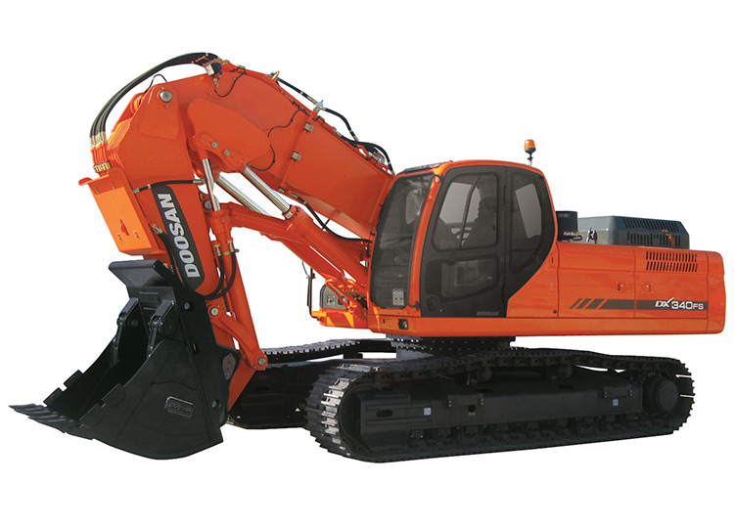
Экскаватор с прямой лопатой

Slide 7
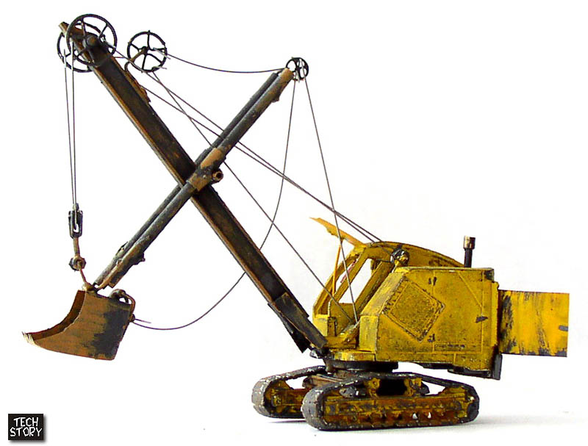
Механический экскаватор с прямой лопатой

Slide 8
Схема прямой лопаты

Slide 9
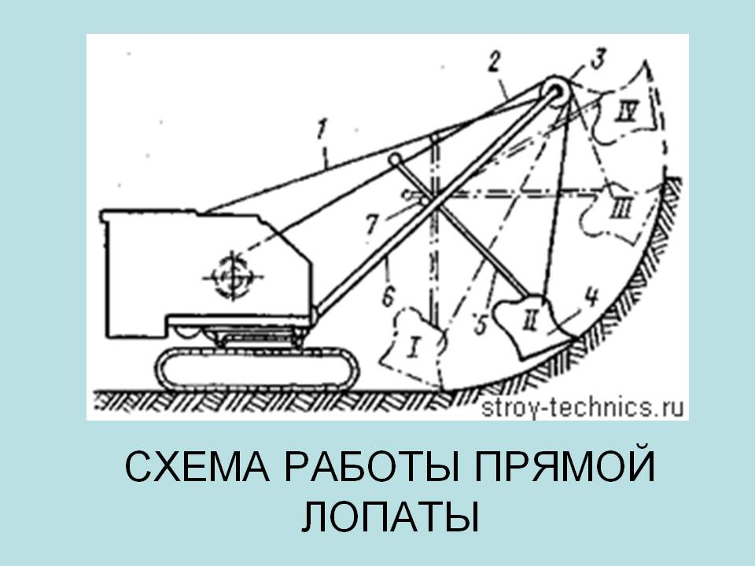
Схема работы прямой лопаты

Slide 10
Виды работ

Slide 11
Работа экскаватора с прямой лопатой
Классический цикл функционирования экскаватора с прямой лопатой включает в себя ряд операций.
1. Загрузка ковша, совершаемая посредством поворота рукояти относительно стрелы. При этом положение ковша относительно рукояти и положение стрелы относительно шасси остается таким же каким было.
2. Поворот платформы совместно с рабочим оборудованием после завершения загрузки. Далее ковш направляется к пункту разгрузки. В данный временной промежуток положение ковша относительно поворотной платформы остается прежним.
3. Подъем стрелы. Данная операция, предшествующая разгрузке ковша, производится с целью увеличения погрузочной высоты.
4. Разгрузка ковша. На гидравлических моделях экскаваторов совершается путем поворота ковша относительно рукояти (то есть обычным опрокидыванием), а на механических - путем открывания дна ковша.

